Slide 1
微结构探测器增益稳定性 与读出方法研究 喻丽雯 代洪亮 祁辉荣 原之洋 常悦 张建 李玉兰 邓智 宫辉 蔡一鸣 中国科学院高能物理研究所 清华大学 2021全国先进气体探测器大会 2021年10月21日

Slide 2
主要内容
对撞物理的科学需求
探测增益稳定性研究
探测读出方法研究
小结
2

Slide 3
粒子物理研究的内容与目标
构成物质世界的基本粒子
粒子之间的相互作用
基本粒子的性质
理解宇宙起源与演化
高能量
复合模型
超维度
超对称
Higgs
CP 破缺
反物质
粒子物理
标准模型
（SM）
精确
测量
中微子
中微子
强子物理及QCD
宇宙学
标准模型
宇宙学
稀有/禁戒衰变
稀有/禁戒衰变
暗物质
轴子
高强度
3

Slide 4
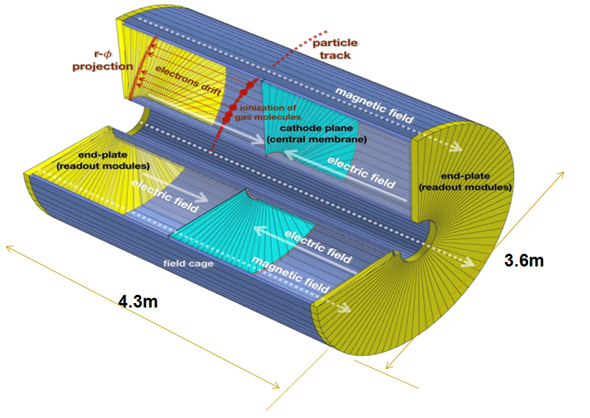
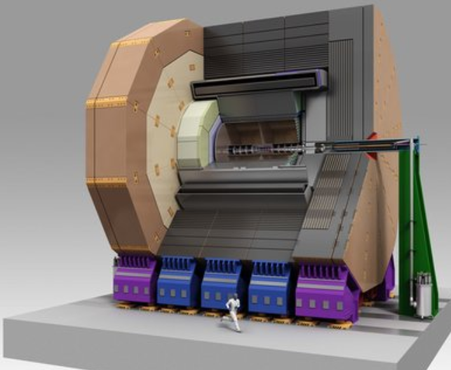
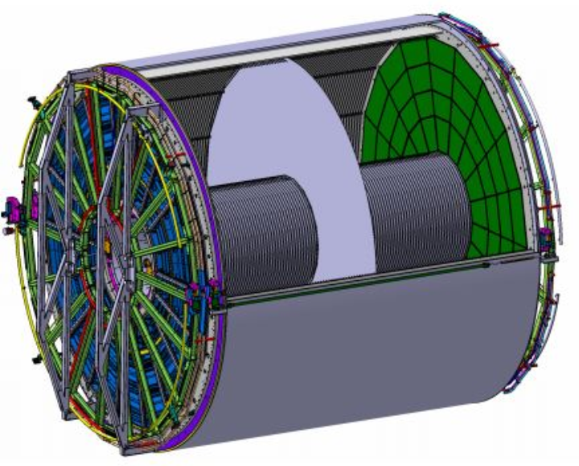
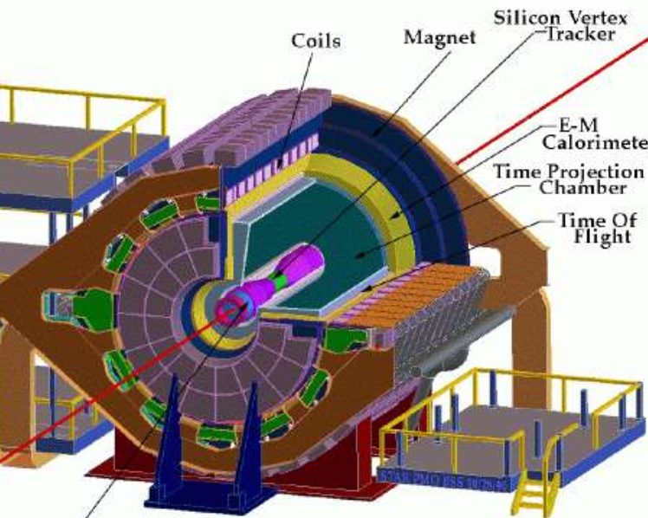
物理的科学需求-径迹探测器
高能物理径迹探测器-大型时间投影室
时间投影室探测器:
工作在3T的磁场下
可以完成3D的径迹重建
dE/dx resolution: <5%
位置分辨率~100 µm
TPC 等效物质量
<1X₀ including outer field cage
径迹重建效率: >97% for pT>1GeV
rφ的双径迹分辨 : ~2mm
模块化读出安装
CEPC/ ILD/ ALICE/ RHIC-STAR
4

Slide 5
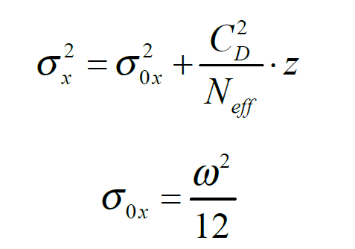
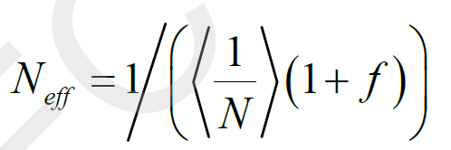
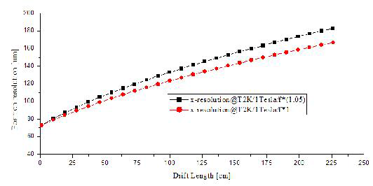
物理需求1-需要解决的问题
高能对撞物理的科学需求
径迹TPC 探测器物理需求中，最关键指标为位置分辨率（~100μm），由公式表达：
关键的参量因子为有效电子数Neff，在探测器设计初期很难给出较为确定的参考值，原因是其中有唯一参量f 还不能高精度的直接或间接测量。Neff 与增益稳定性因子表达：
CERN- RD51 的Micromegas 研究组利用单电子方案对于f 因子进行了测量，采用工作气体（Ar-iC4H10=95:5），测量得到的增益稳定性因子f 值：~0.63，方案的信噪差
因子对Neff 的影响非常敏感，会显著使得σ_{0x}的测量值不确定性增加，因此对于增益的相对值以及增益稳定性因子值进行测量研究
增益稳定性因子影响模拟
5

Slide 6
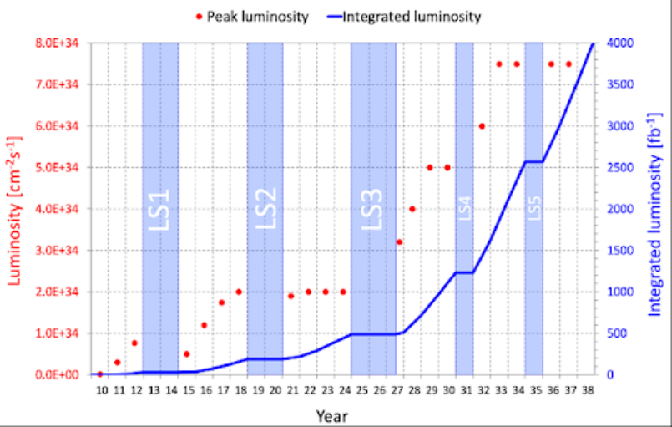
物理需求2-读出方法
高能物理探测器数据需求现状
Each data-taking year, the experiments, ATLAS and CMS combined, are expected to accumulate roughly 1 EB of new data and it is estimated that complete data set sizes may routinely exceed 100 PB.
一年的数据量将超过1EB，
预计总数据量将超100PB。
对于读出通道的优化提出迫切的需求。需要开展读出方法优化研究
6

Slide 7
增益稳定性的研究
7

Slide 8
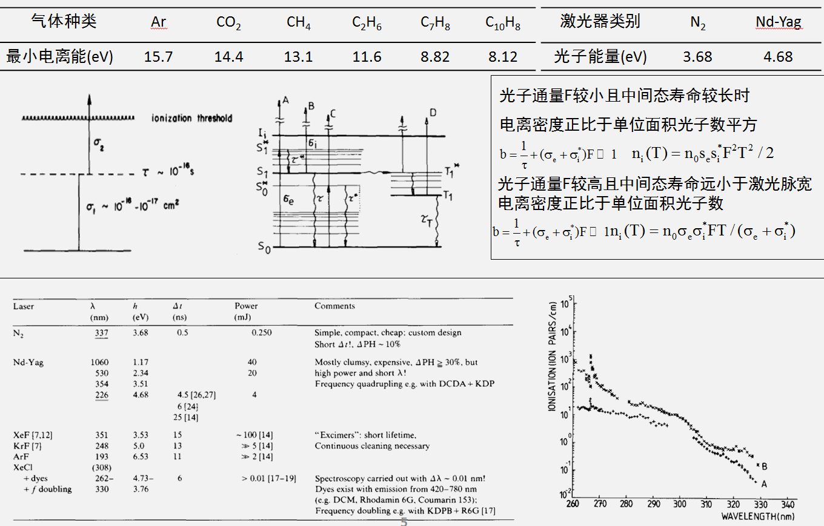
UV激光电离研究的优势
本方案-选取UV激光模拟径迹研究
宇宙射线法
优势：不受空间限制，粒子单一
不足：计数率较低，标定时间长，方向不确定
放射源法
优势：计数率较高，针对性测量
不足：取用繁琐，范围有限
X光机标
优势：计数率高，易于控制
不足：能量不单一，全能峰叠加于连续谱上
UV激光法
优势：稳定、可重复、径迹可控，电离密度波动小，易于控制，指向稳定性最佳
不足：实验研究难度很大
8

Slide 9
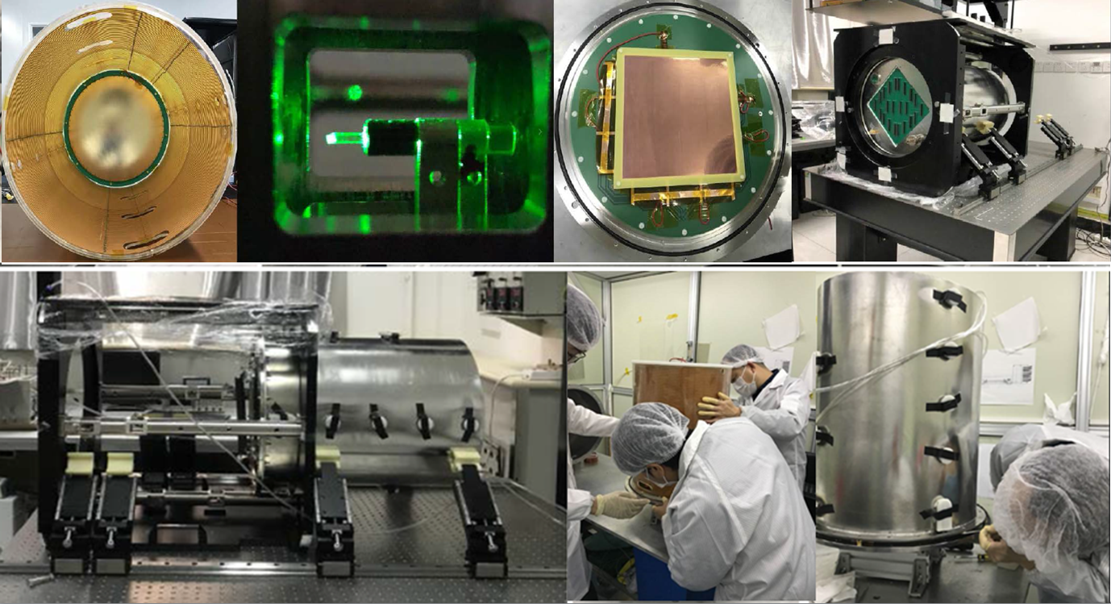
实验设备的研制-1
解决万伏高压：完成20000V的高压优化，解决放电问题，实现磁场环境中20kV高压的顺利加载（采用贴片0621）
解决高精度对位：完成探测器气密优化，选择最优的O圈；完成电场优化，探测器平面电场平整化优化（<10um）
数据研究探测器原型机的建造
9

Slide 10
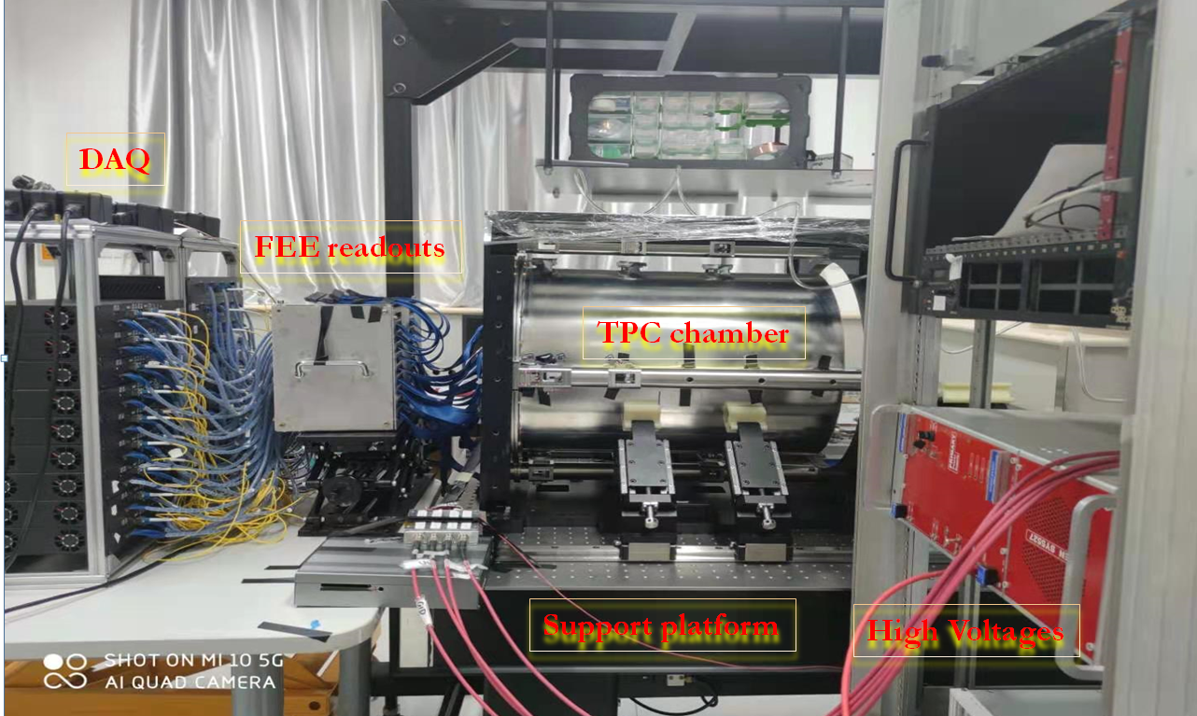
主要难点和解决的问题：（已完成100%）
解决的问题：从“无”到 “有”，有限的资金下，全部自主设计完成，42束紫外激光系统、时间投影室探测器、1280路读出FEE电子学和数据获取系统，测试信号
已实现：顺利完成实验探测器模块的安装及实验测量
实验设备的研制-2
成功研制的探测器原型机
10

Slide 11
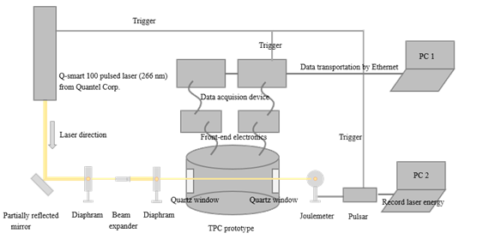
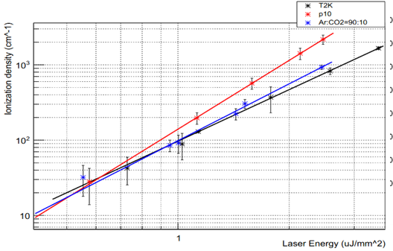
实验验证了双光子电离机制
首次实验定量测试了电离能力
UV激光电离确证与研究
实验的结果表明：
设计和实验成功研究了UV激光电离的物理机制与电离能力
实验结果为分散于全球各地的CEPC/ILC等合作组，明确实验条件中各项工作气体纯度需求
提供了UV激光电离能量的数据
实验为增益稳定性研究提供了关键的数据基础
激光能量密度和激光电离密度曲线实验测量
原始能谱
校正后能谱
11

Slide 12
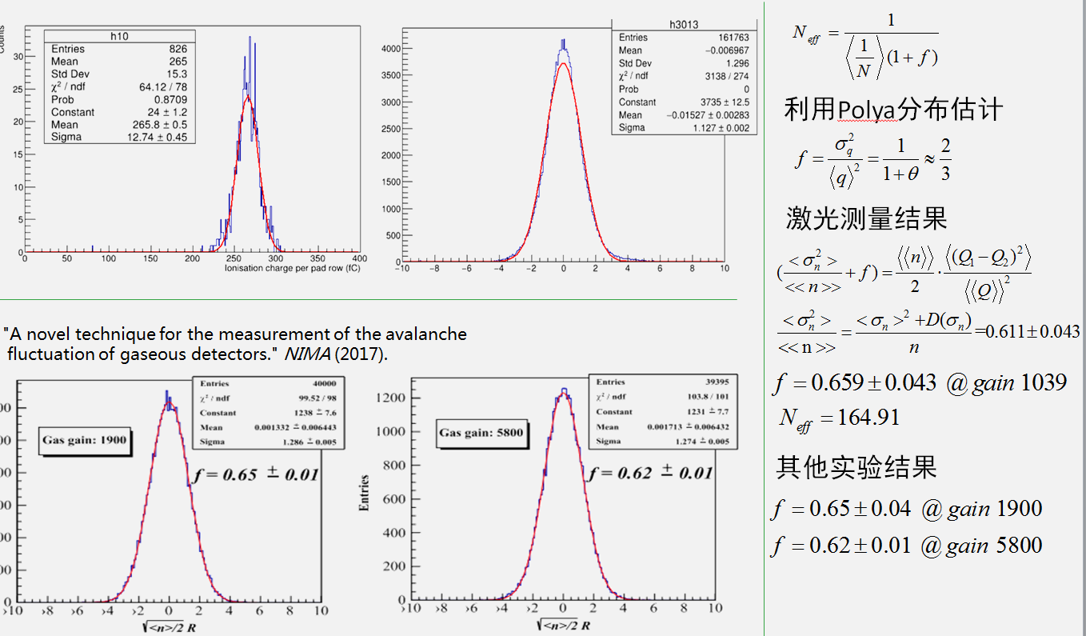
增益稳定性研究结果
UV激光方案成功实现了增益稳定性因子测量
12

Slide 13
微结构读出方法的研究
13

Slide 14
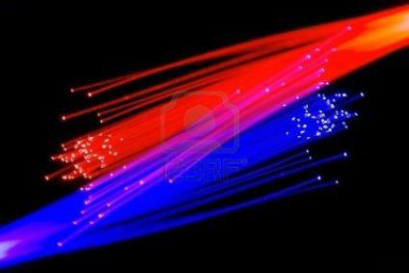
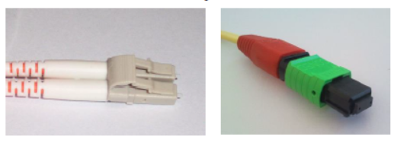
百万级读出通道的需求
需要优化读出方法已确认读出通道
数据通道需求
高能物理研究已知和未知的粒子径迹
高电子流强、高事例率
干净的粒子径迹（低背景噪声）
比如已有的对撞机LHC: 40 MHz
多读出通道：~10⁸
高分辨需求
低物质量需求、高传输性能需求
大的数据传输带宽
光纤是主要的传输选项
未来的可能：无线传输
14

Slide 15
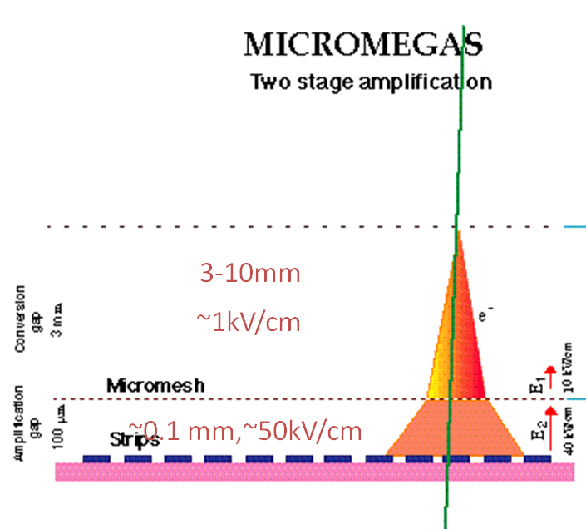
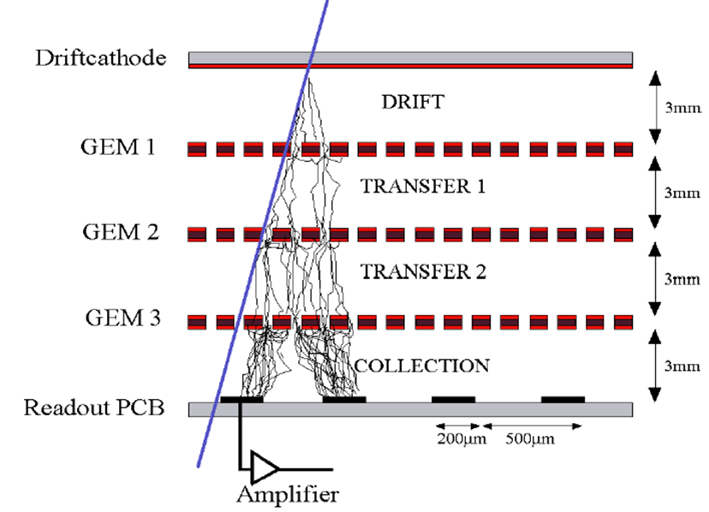
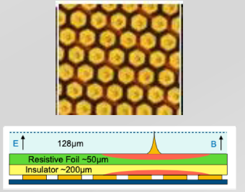
Electrons cluster profile to reach at the readout pad
微结构气体探测器读出思路
对撞探测需求中，微结构气体探测器需要运行在高磁场下
减小电子沿漂移场的扩散
受限于电子在读出端的束团分布
Standard GEM and Micromegas
Higher rate and position
Discharge near to readout pad
Standard resistive Micromegas
Not reach to higher rate
No Discharge near readout
15

Slide 16
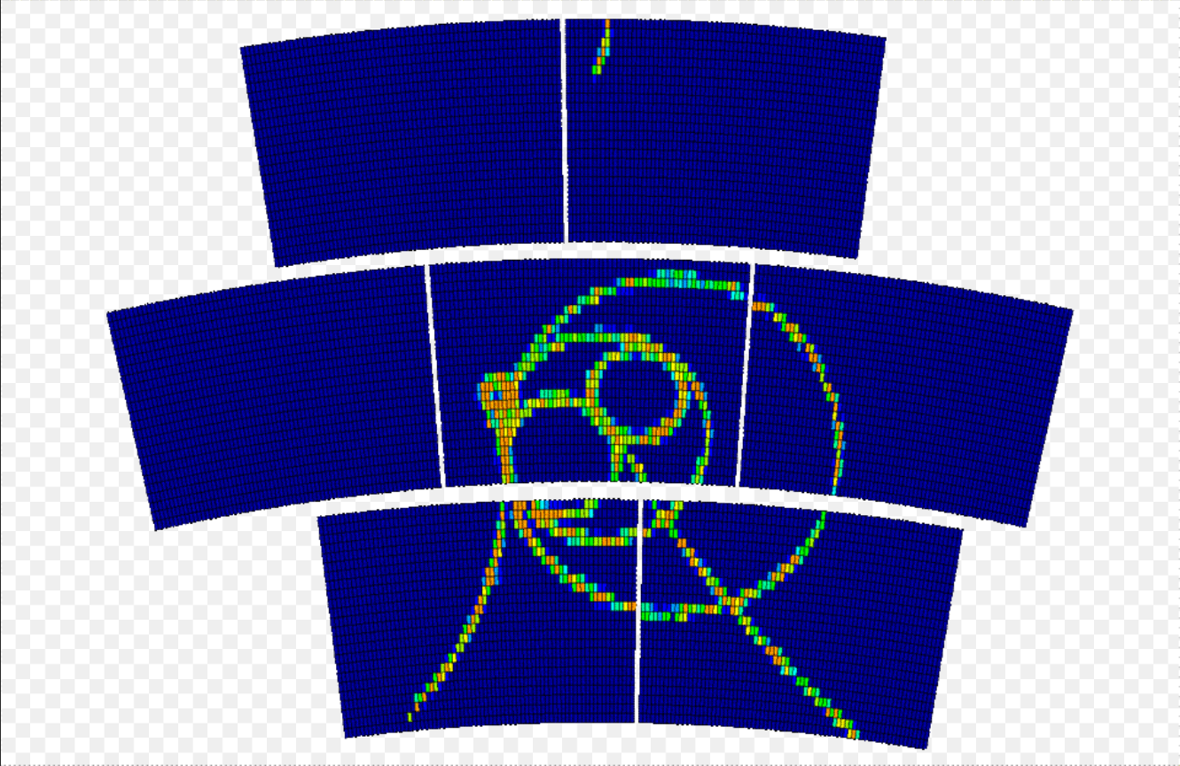
百万级读出通道的需求
两种读出方法的数据通道需求
第一种：Pad型读出
读出面积2×10m²
微结构气体探测器读出
单Pad尺寸：1mm×6mm
10⁶个读出单元
84个读出模块
模块尺寸：200×200mm
快电子学读出
CO₂冷却
Pad读出结果事例显示（LCTPC）
16

Slide 17
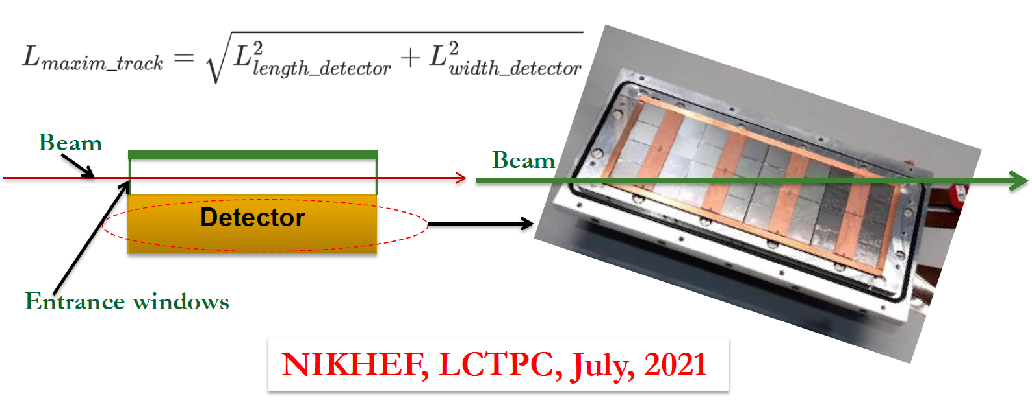
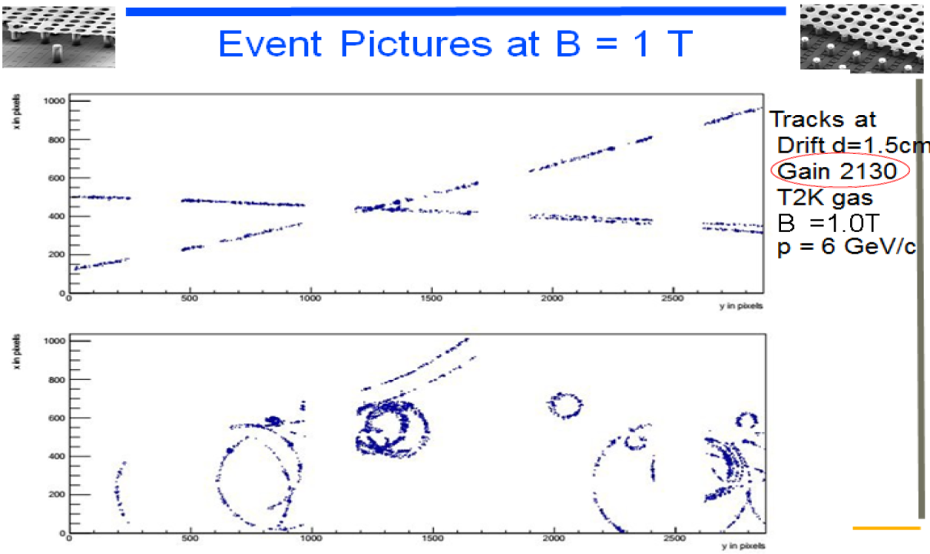
百万级读出通道的需求
两种读出方法的数据通道需求
第二种：Pixel型读出
读出面积2×10m²
微结构气体探测器读出
单Pad尺寸：55μm×55μm
10⁹个读出单元
480个读出模块
模块尺寸：200×200mm
快电子学读出
CO₂冷却
可以更高数据计数率>300kHits/s
Pixel读出结果事例显示（LCTPC）
17

Slide 18
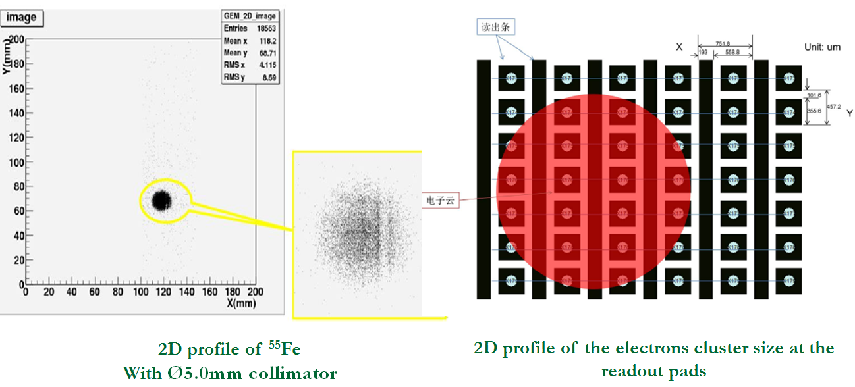
高能物理所气体探测器研究结果
三层GEM探测器倍增电子束团分布研究，成功从二维X射线成像实验数据中提取出来，给出了5000-6000增益下的电子束团分布
双层GEM探测器倍增电子束团分布研究，成功从紫外激光实验数据中提取出来，给出了2000增益下的电子束团分布
下一步实验计划：通过不同的增益研究，给出电子束团分布的定量关系，提供优化数据基础
倍增电子束团分布研究结果
18

Slide 19
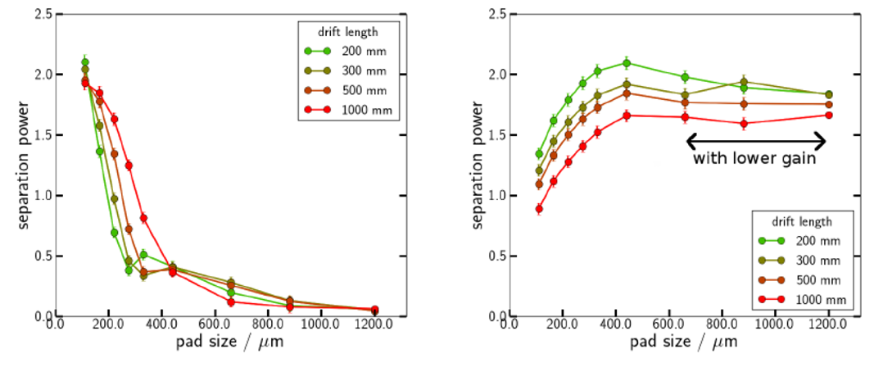
对撞径迹探测器需求-初步模拟结果
初步模拟结果表明：
更小的像素设计读出，可以实现更好的位置分辨、dE/dx等探测性能
小像素需要在通道读出性价比进行平衡考虑
增益与小像素之间也需要进行这种考虑
19

Slide 20
小结
国内外高能物理研究领域中，大型径迹探测器一直是其中重要探测技术手段，比如国际直线对撞机（ILC）和国内的环形对撞机（CEPC）概念探测器中，均有采用大型径迹探测器（时间投影室TPC）的研究设计，最终大型径迹探测的数据通道基本都会达到百万，甚至到千万级读出通道数
更高的物理需求，对于增益稳定性和探测器读出提出了很多更高的技术和研究需求，针对增益稳定性和读出方法进行了原型探测器和技术的优化研究，给出了一下初步的结果
通过分析研究结果给出了实验研究的优化结论，对于下一步实验研究提供了技术和数据的研究积累与基础
需要新的思路和新的方法，在微结构气体探测器方面更为深远的研究支持
20

Slide 21
感谢各位老师和同学

